Slide 1
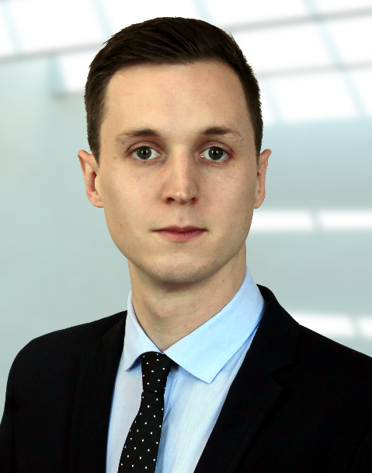
Transparenz in der Supply Chain
Florian Gronde
Julius Lüttin

Slide 2
THIRD PARTY RISK MANAGEMENT
Blockchain Challenge Universität Basel und Novartis
Florian Gronde und Julius Lüttin

Slide 3
SUPPLY CHAIN MANAGEMENT
Von der Produktion…
…zum Kunden.
Blockchain Challenge 2019

Slide 4
ANFORDERUNGEN
SUPPLY CHAIN MANAGEMENT
Blockchain Challenge 2019
Vertrauen
Verantwortung
Transparenz
In die Produktionspartner
Für die eigenen Produkte
Der Supply Chain

Slide 5
HERAUSFORDERUNGEN
SUPPLY CHAIN MANAGEMENT
Blockchain Challenge 2019
Regularien
Gesellschaft
Investoren und Stakeholder
Konzernverantwortungs-initiative, Modern Slavery Act, Health and Safety, Arbeitsrecht
Sichere und Menschenwürdige Produktion
Verantwortungsvolle Investitionen und Unternehmen

Slide 6
MODERN SLAVERY ACT
Bestimmungen über Sklaverei, Leibeigenschaft und Zwangs- oder Pflichtarbeit sowie über Menschenhandel.
REGULARIEN
KONZERNVERANTWORTUNGS-INITIATIVE
Konzerne mit Sitz in der Schweiz sollen bei ihren Geschäften sicherstellen, dass sie die Menschenrechte respektieren und Umweltstandards einhalten.
Blockchain Challenge 2019

Slide 7
KEY PLAYERS
SUPPLY CHAIN
Blockchain Challenge 2019
ZULIEFERER
DIENSTLEISTER

Slide 8
TIER N
TIER 1
?
TRANSPARENZ
VISIBILITY BARRIER
Blockchain Challenge 2019

Slide 9
Vertrauenswürdige Plattform
Sicherstellung verantwortungsvollen Verhaltens
Transparenz
PROJEKTZIEL
Entlang der gesamten Supply Chain
Trusted Third Party Risk Management Platform

Slide 10
Mitglieder
“We have joined forces to promote responsible supply chain management and better business conditions across the industry.”
- PSCI
und 34 Weitere…
Blockchain Challenge 2019

Slide 11
PRINZIPIEN PSCI
Definieren von Regeln und Zertifikaten
Ethik
Arbeitsbedingungen
Sicherheit
Umwelt
Management
Datenschutz
Tierschutz
Keine Kinderarbeit
Gleichbehandlung
Arbeitssicherheit
Prozesssicherheit
Notfallpläne
Emissionen
Verschmutzung
Risiko Management
Dokumentation
Stetige Verbesserungen
Blockchain Challenge 2019

Slide 12
Auditions
ZERTIFIKATE
Externes Auditing
Self Audition
Auditing durch Firmenpartner
Blockchain Challenge 2019

Slide 13
PROBLEMBESCHREIBUNG
NOVARTIS
ASESSMENTPROZESS
BESTEHENDE LÖSUNG PSCI
> 50‘000 Zulieferer
Kostspielig
Zeitaufwändig
Fehlende Informationssicherheit
Blockchain Challenge 2019

Slide 14
Digitale Lösung
“Unwiderlegbarer Beweis für die verantwortungsvolle Produktion unbekannter Dritter ohne Preisgabe weiterer Information.”
Schnellere Bereitstellung von Zertifikaten
Datenschutz und Informationssicherheit
Echtheit und Herkunft von Zertifikaten
TIER N
TIER 1
PROJEKTANFORDERUNGEN
Trusted Third Party Risk Management Platform
Blockchain Challenge 2019

Slide 15
DEZENTRALE ZERTIFIKATSVERWALTUNG
ZERTIFIKATHERKUNFT
BEWEIS OHNE INFORMATIONSPREISGABE
ZKP
HYPERLEDGER
INDY
Blockchain Challenge 2019
SELF-SOVEREIGN IDENTITY FOR EVERYONE

Slide 16
DID
DECENTRALIZED IDENTIFIERS
global eindeutiger Identifikator
PHARMA SUPPLIER
E-Wallet
DID durch Ausstellungsbehörde bestätigt
Blockchain Challenge 2019
DIDs nicht korrelierbar
Meine DIDs:
did:sov:49dhgn4P03KJ65fdsAwRT
did:sov:feotOP45BD0HwSD45h09

Slide 17
VERIFIABLE CREDENTIALS
Bestätigung DID-Herkunft
PHARMA SUPPLIER
E-Wallet
Ausstellung Zertifikat
Blockchain Challenge 2019
Beweis Echtheit Zertifikat
DID
Ausstellungsbehörde

Slide 18
ZERO KNOWLEDGE PROOFS
PHARMA SUPPLIER
E-Wallet
SERVICE PROVIDER
E-Wallet
Zustellung Zertifikat
Beweis der Echtheit
Geheimhaltung weiterer Informationen
Blockchain Challenge 2019

Slide 19
LÖSUNGSANSATZ
Trusted Third Party Risk Management Platform
Basis: Onboarding Demo Tier 1
Erweiterung: Rekursiver Algorithmus zur Abfrage von Zertifikaten
Modellrahmen:
4 Zulieferer
3 Dienstleister
Kategorisierung durch Ausstellungsbehörde
Dienstleister nicht mit SC-relevanten Stoffen beliefert

Slide 20
DEMO TIER 1
Blockchain Challenge 2019

Slide 21
TIER N
TIER 1
MOCKUP
REQUEST FOR PROOF
Blockchain Challenge 2019

Slide 22
ERGEBNIS
Trusted Third Party Risk Management Platform
Direkte Zertifikatübermittlung
Beweis Zertifikate unbekannter Parteien
Transparente Übersicht fehlender Zertifikate
Risikoabwägung anhand von Kategorisierung

Slide 23
PLATFORM TPRM
vertrauenswürdig und sicher
Vertrauen und Sicherheit durch Selbstverwaltete Zertifikate
Verantwortungs-
bewusstsein durch Sicherstellung von Zertifikaten
Daten- und Informationssicherheit durch Zero Knowledge Proofs
Transparenz durch Identifikation von fehlenden Zertifikaten
Blockchain Challenge 2019

Slide 24
VIELEN DANK FÜR DIE AUFMERKSAMKEIT
Blockchain Challenge Universität Basel und Novartis
Florian Gronde und Julius Lüttin
Images:Pexels.com & Novartis.com

